Slide 1
Рабочая документация социального педагога по профилактике безнадзорности и правонарушений среди несовершеннолетних. Введение личных дел обучающихся, состоящих на различных видах учета
Е.С. Бережных
социальный педагог
ГБОУ НАО
«Средняя школа № 4 г. Нарьян-Мара»

Slide 2
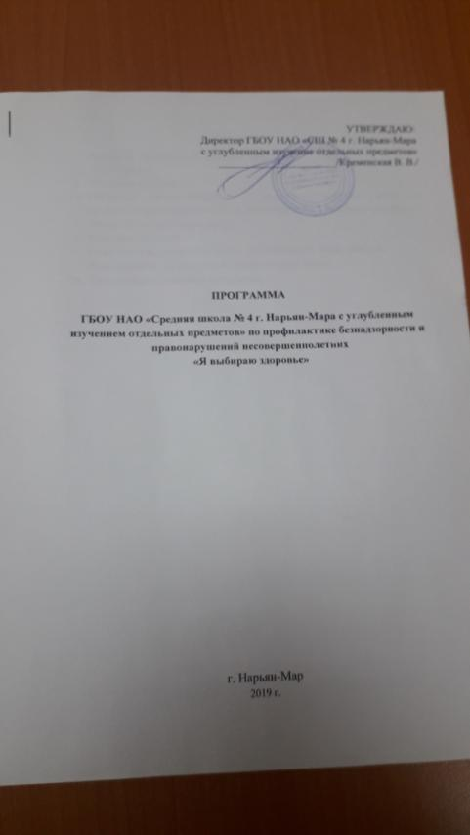
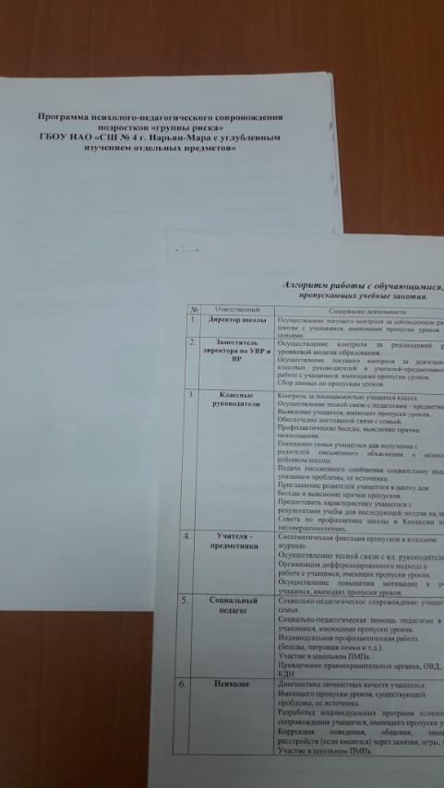
Программы, алгоритмы

Slide 3
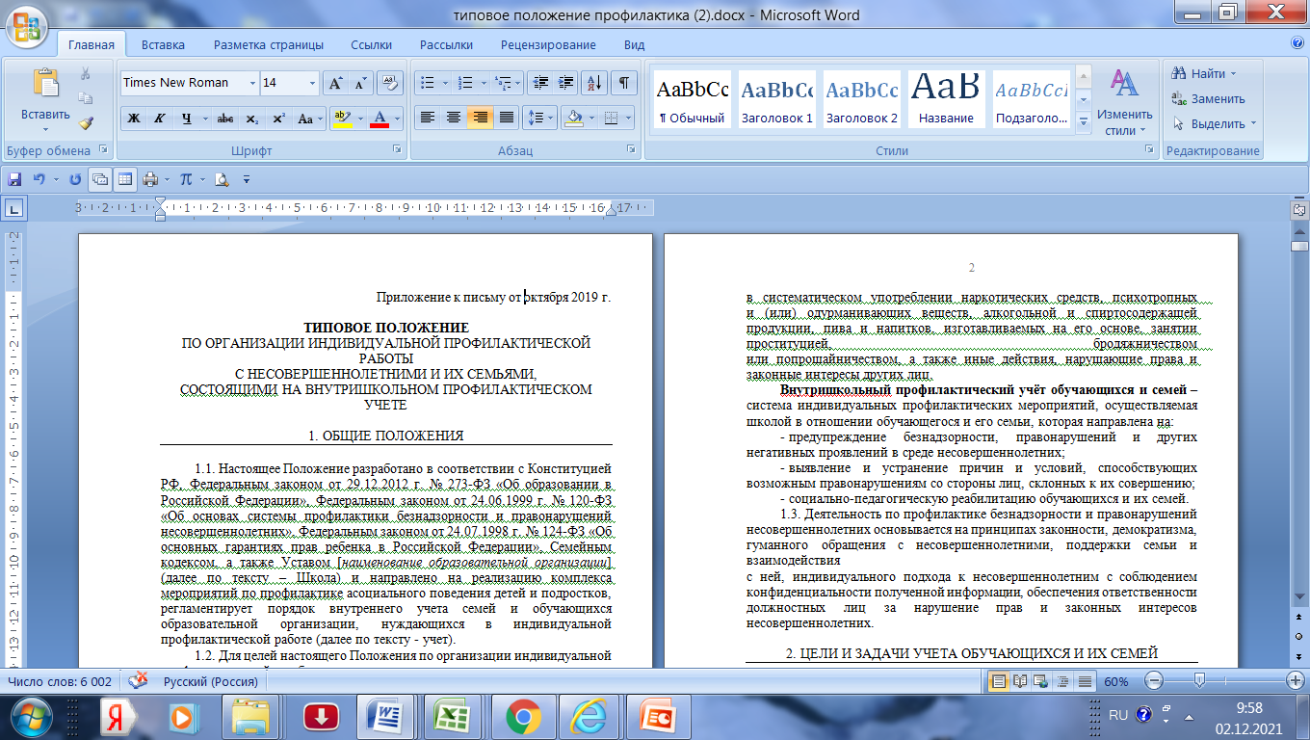
ТИПОВОЕ ПОЛОЖЕНИЕ ПО ОРГАНИЗАЦИИ ИНДИВИДУАЛЬНОЙ ПРОФИЛАКТИЧЕСКОЙ РАБОТЫ С НЕСОВЕРШЕННОЛЕТНИМИ И ИХ СЕМЬЯМИ, СОСТОЯЩИМИ НА ВНУТРИШКОЛЬНОМ ПРОФИЛАКТИЧЕСКОМ УЧЕТЕ

Slide 4
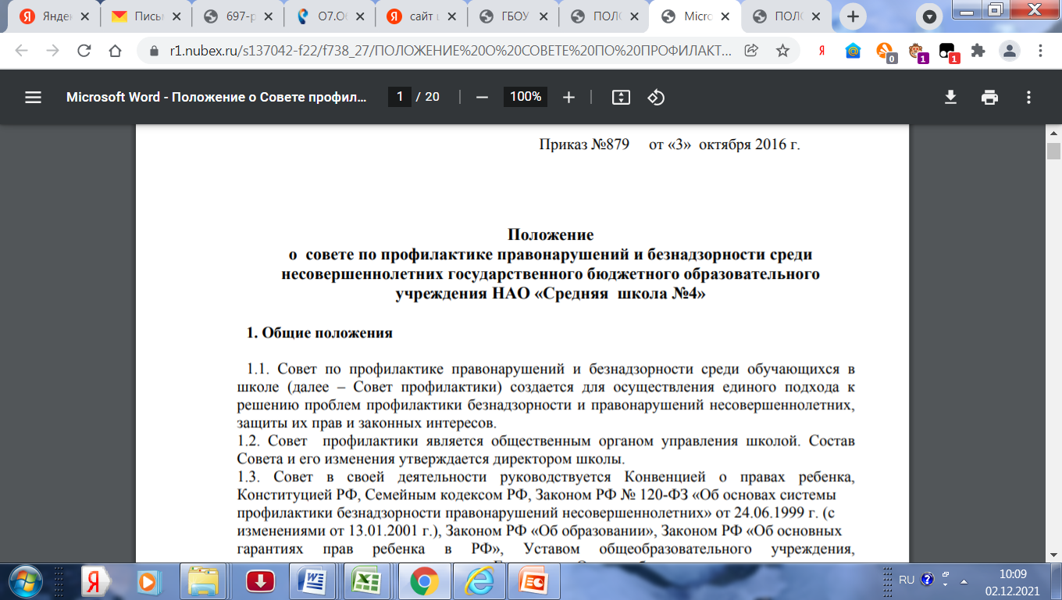
Положение о Совете профилактики

Slide 5
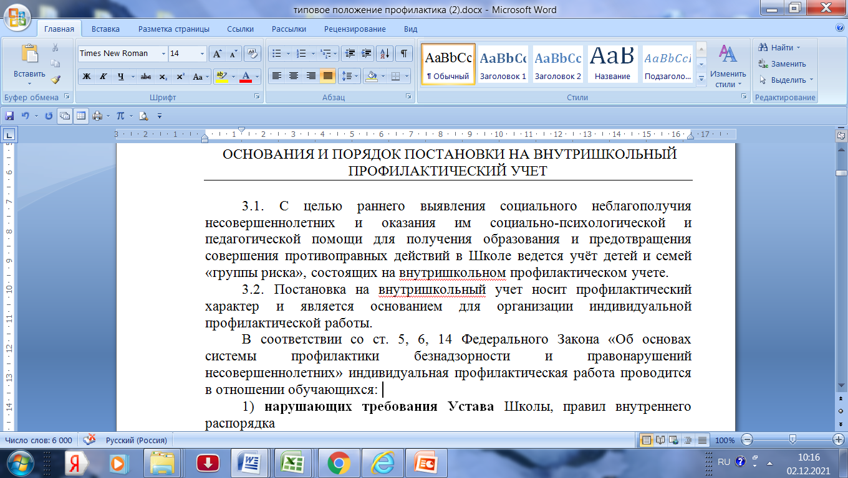
Положение о постановке и снятия с ВШК

Slide 6
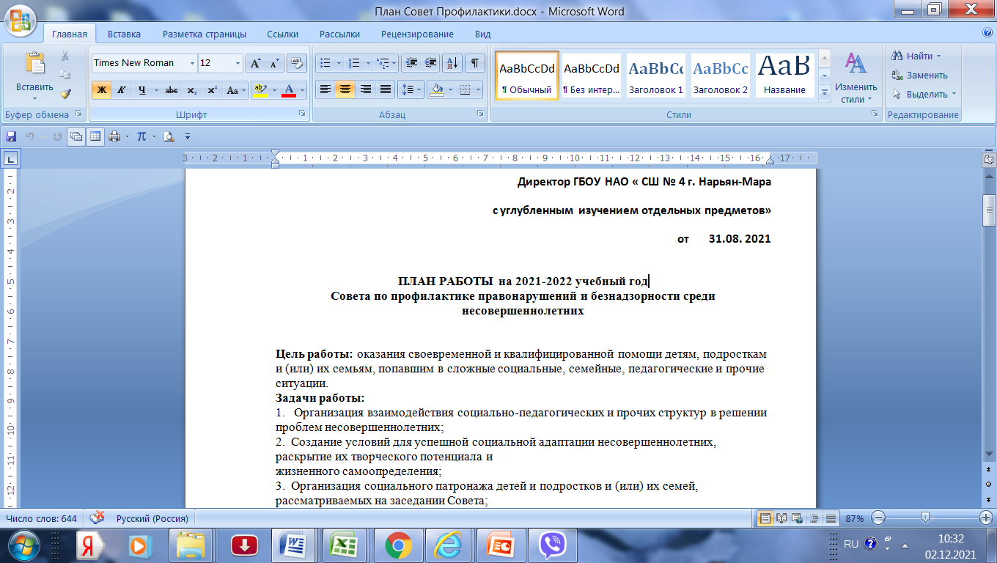
План Совета профилактики

Slide 7
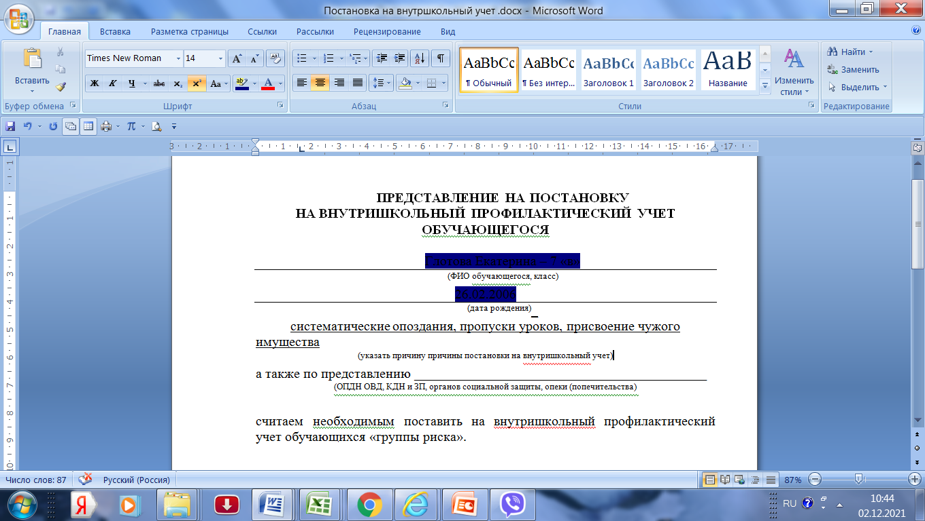
Представление на постановку ВШК

Slide 8
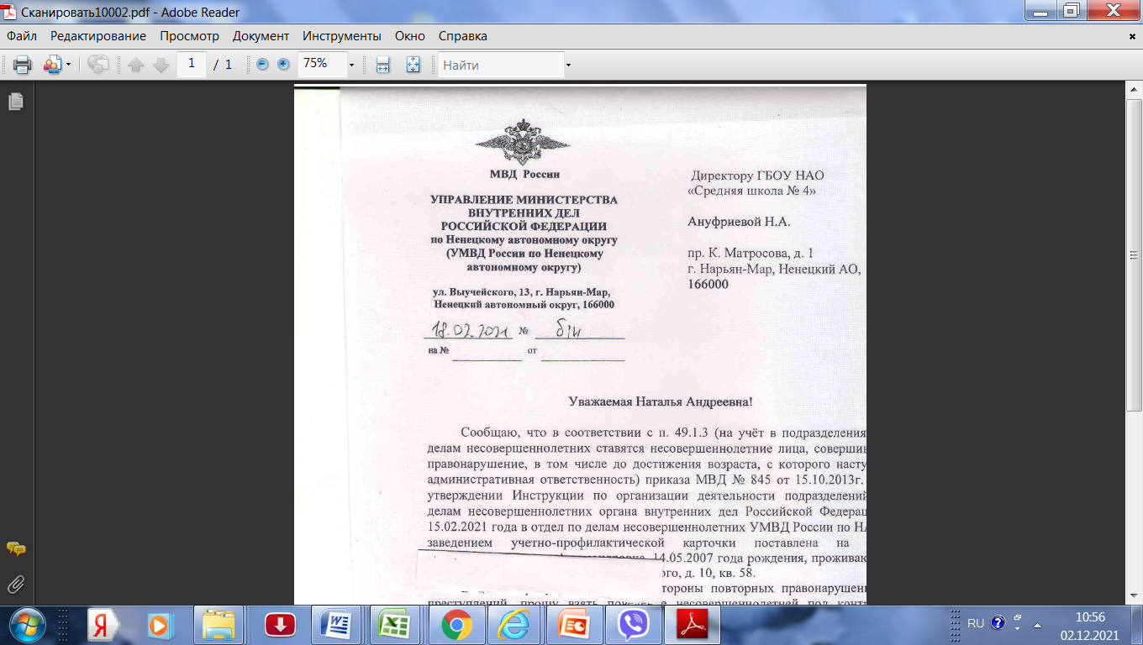
Представление на постановку ПДН, КДН

Slide 9
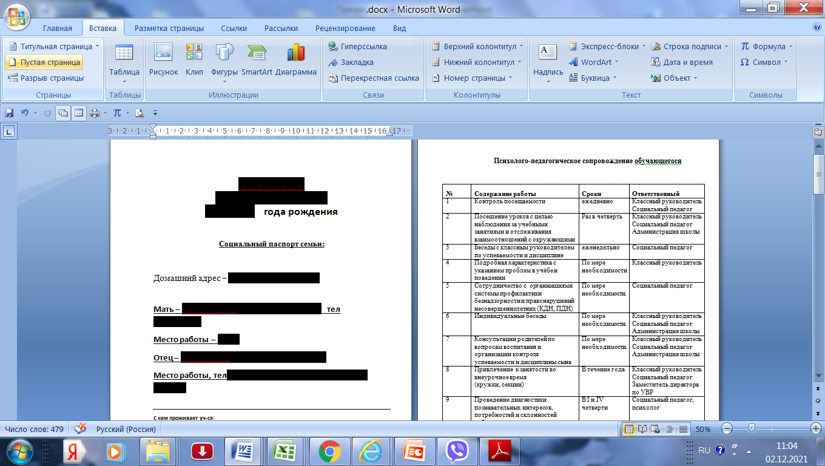
Карточка, обучающегося ВШК (Контактные данные, характеристика, психолого-педагогическое сопровождение)

Slide 10
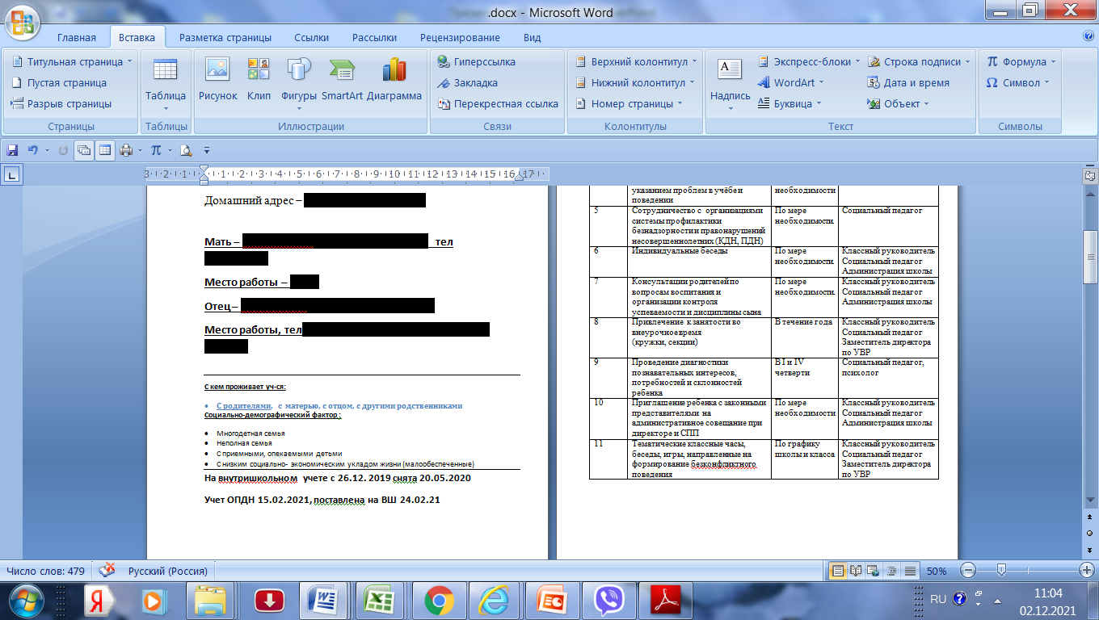
Обязательно указываем дату постановки на ВШК, ПДН, КДН и причину

Slide 11
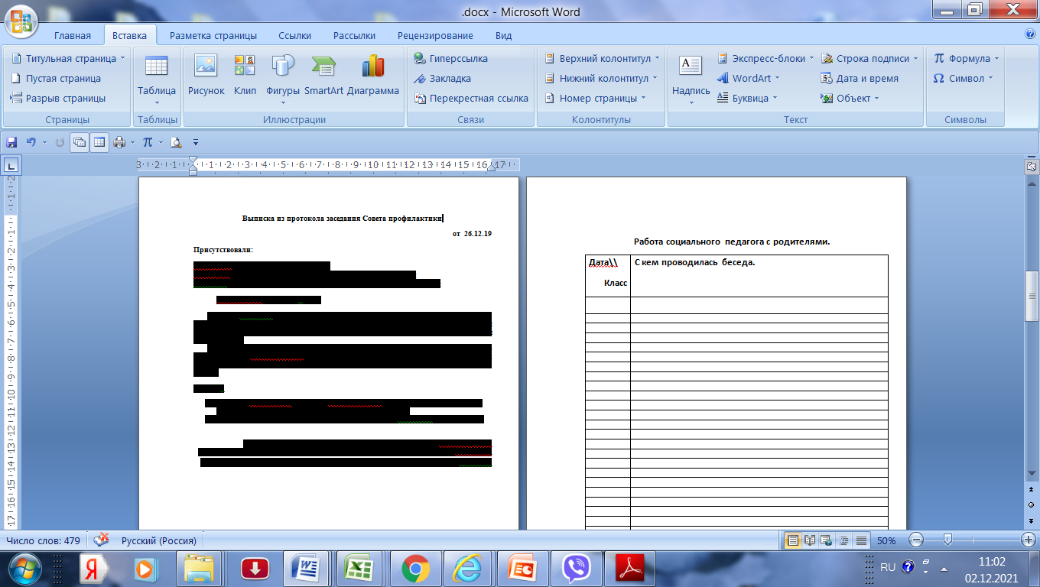
Выписки из протоколов заседаний Совета профилактики, КДН, опека, акты обследования и др. Работа с родителями (тел.звонки, СМС, беседы в школе)

Slide 12
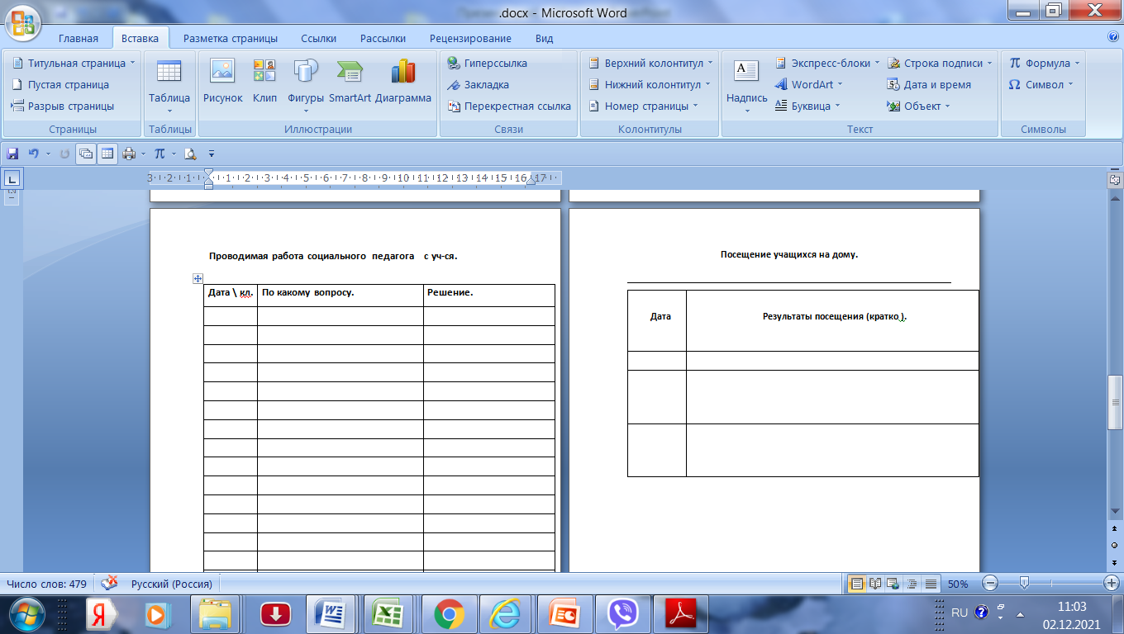
Работа социального педагога с обучающимся, посещение на дому

Slide 13
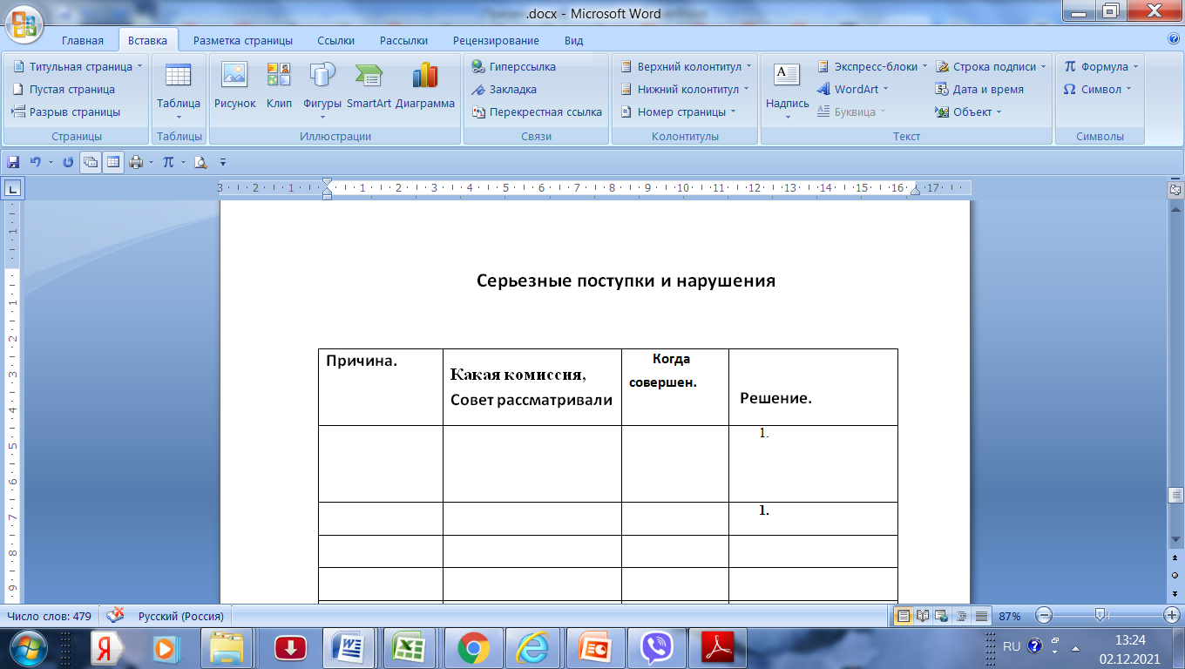

Slide 14
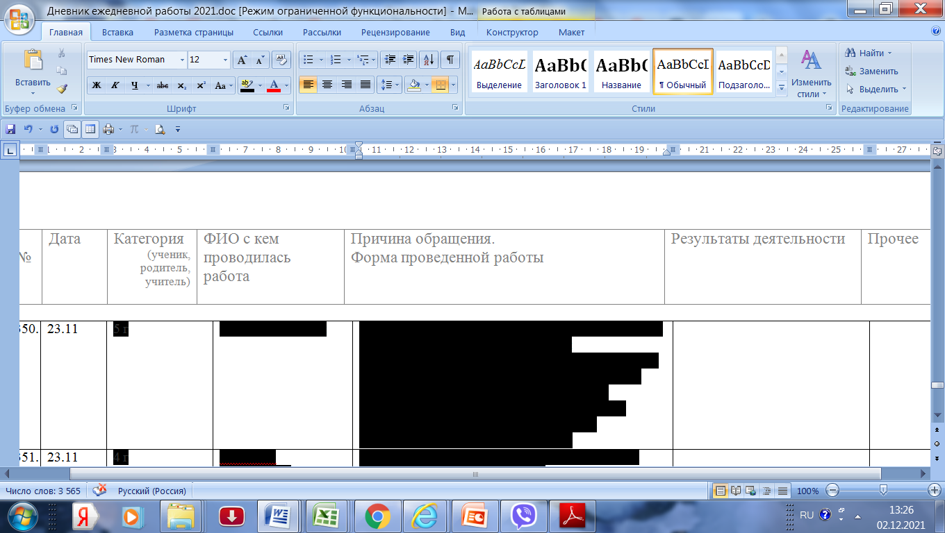
Дневник ежедневной работы

Slide 15
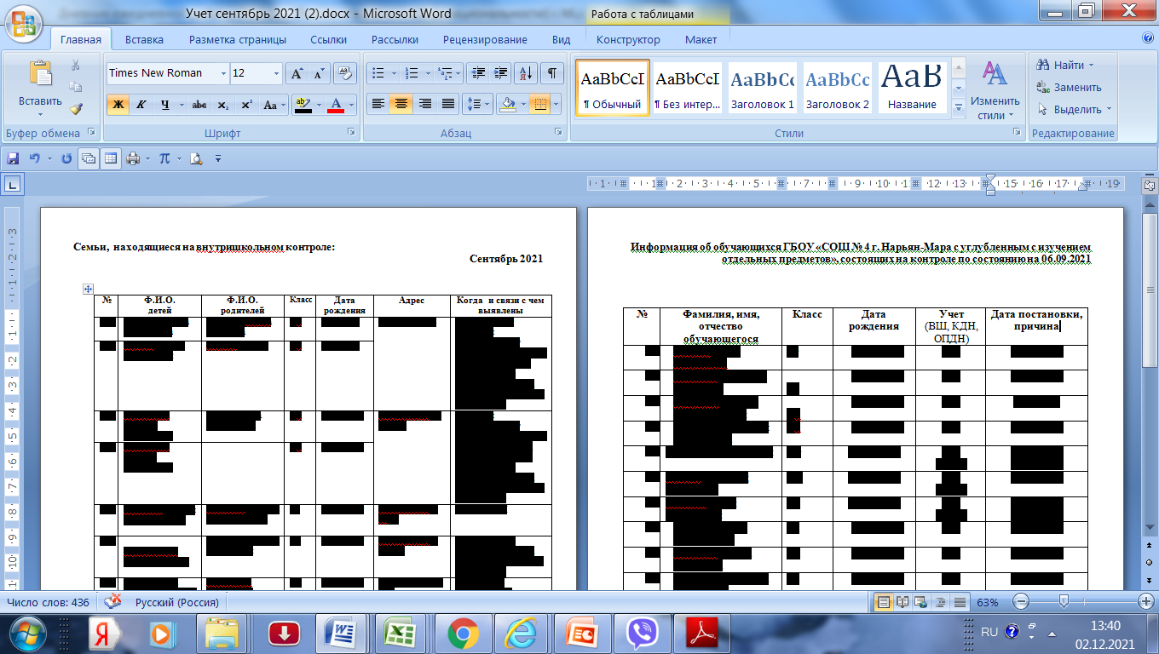
Учет ВШК, КДН, ПДН

